Slide 1
Результаты Всероссийских проверочных работ в Приморском крае в 2026 году
АНГЛИЙСКИЙ ЯЗЫК

Slide 2
Основные результаты
по английскому языку (4-8, 10 кл.):
выполнение заданий группами участников;
распределение первичных баллов;
статистика по отметкам;
достижение планируемых результатов;
сравнение отметок с отметками по журналу.

Slide 3
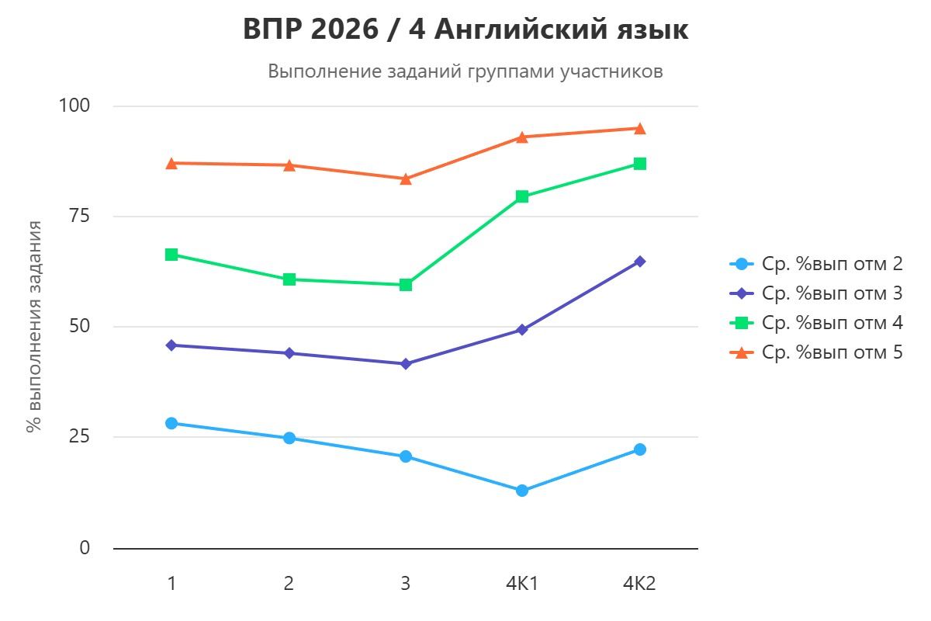

Slide 4
Требования (умения) – Английский язык – 4 класс
№ п/п | Блоки ПООП : выпускник научится / получит возможность научиться или проверяемые требования (умения) в соответствии с ФГОС
1 | Воспринимать на слух и понимать запрашиваемую информацию
2 | Читать про себя и понимать запрашиваемую информацию в текстах, содержащих отдельные незнакомые слова
3 | Оперировать языковыми средствами в коммуникативно значимом контексте: грамматические формы
4К1 | Заполнять анкеты и формуляры с указанием личной информации
4К2 | Правильно писать изученные слова

Slide 5
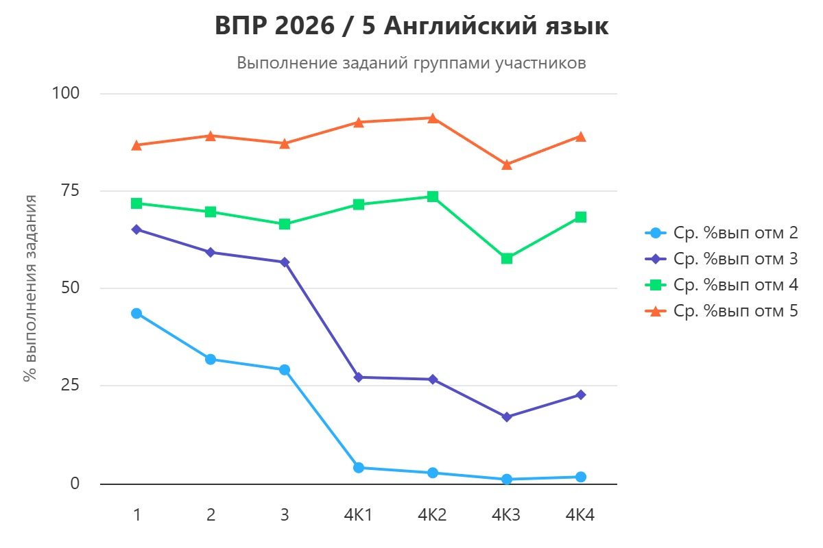

Slide 6
Требования (умения) – Английский язык – 5 класс
№ п/п | Блоки ПООП : выпускник научится / получит возможность научиться или проверяемые требования (умения) в соответствии с ФГОС
1 | Воспринимать на слух и понимать несложные адаптированные аутентичные тексты, содержащие отдельные незнакомые слова
2 | Читать про себя и понимать несложные адаптированные аутентичные тексты, содержащие отдельные незнакомые слова, с пониманием запрашиваемой информации
3 | Оперировать языковыми средствами в коммуникативно значимом контексте: грамматические формы
4К1 | Писать электронное сообщение личного характера, соблюдая речевой этикет, принятый в стране (странах) изучаемого языка
4К2 | Правильно использовать средства логической связи; структурно оформлять текст в соответствии с нормами письменного этикета
4К3 | Правильное лексико-грамматическое оформление текста
4К4 | Владеть орфографическими навыками: правильно писать изученные слова, пунктуационно правильно оформлять электронное сообщение личного характера

Slide 7
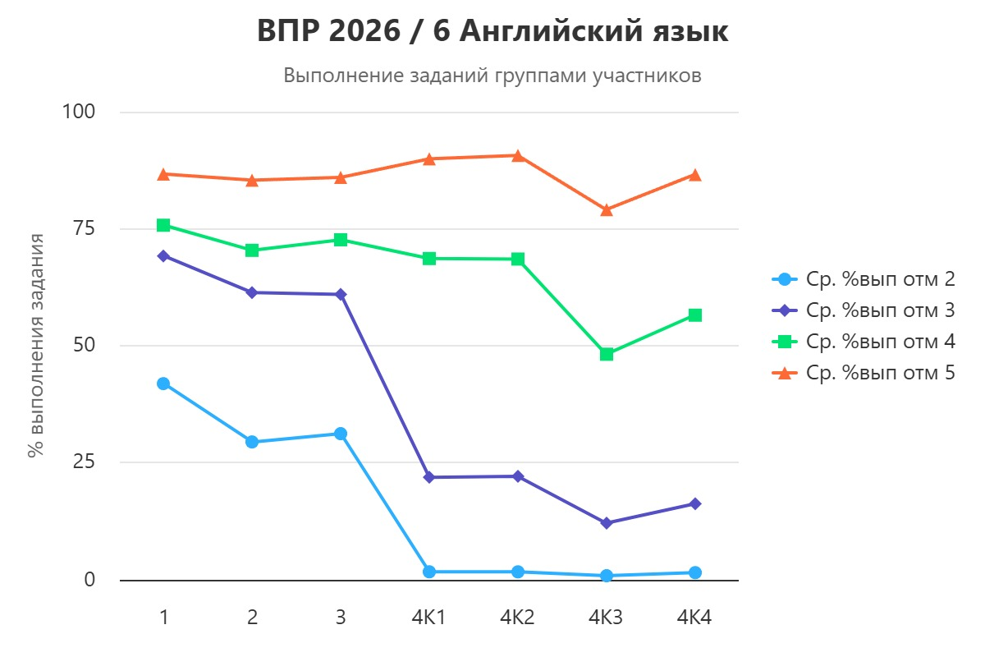

Slide 8
Требования (умения) – Английский язык – 6 класс
№ п/п | Блоки ПООП : выпускник научится / получит возможность научиться или проверяемые требования (умения) в соответствии с ФГОС
1 | Воспринимать на слух и понимать несложные адаптированные аутентичные тексты, содержащие отдельные незнакомые слова
2 | Читать про себя и понимать несложные адаптированные аутентичные тексты, содержащие отдельные незнакомые слова, с пониманием запрашиваемой информации
3 | Оперировать языковыми средствами в коммуникативно значимом контексте: грамматические формы
4К1 | Писать электронное сообщение личного характера, соблюдая речевой этикет, принятый в стране (странах) изучаемого языка
4К2 | Правильно использовать средства логической связи; структурно оформлять текст в соответствии с нормами письменного этикета
4К3 | Правильное лексико-грамматическое оформление текста
4К4 | Владеть орфографическими навыками: правильно писать изученные слова, пунктуационно правильно оформлять электронное сообщение личного характера

Slide 9
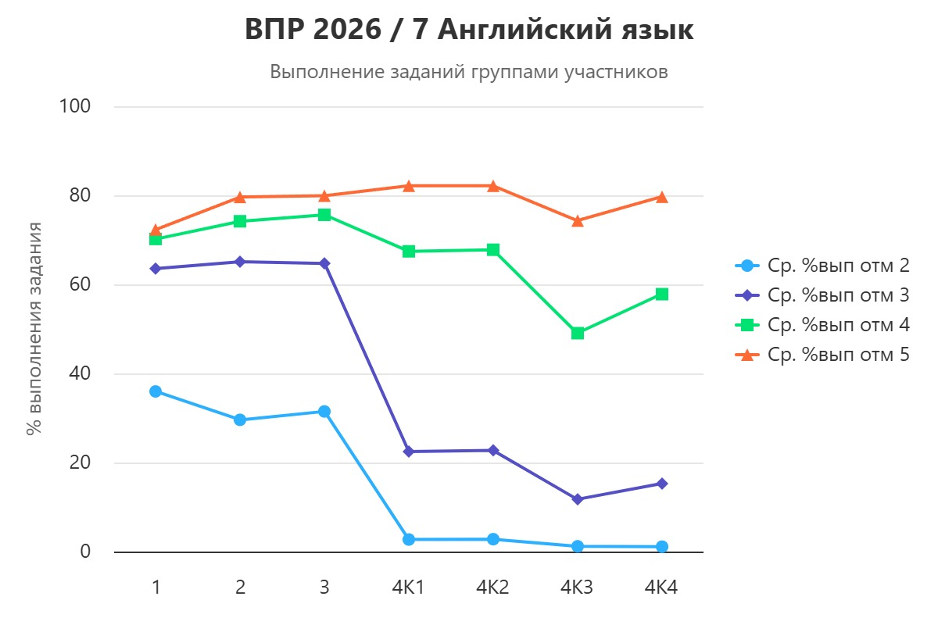

Slide 10
Требования (умения) – Английский язык – 7 класс
№ п/п | Блоки ПООП : выпускник научится / получит возможность научиться или проверяемые требования (умения) в соответствии с ФГОС
1 | Воспринимать на слух и понимать несложные адаптированные аутентичные тексты, содержащие отдельные незнакомые слова
2 | Читать про себя и понимать несложные адаптированные аутентичные тексты, содержащие отдельные незнакомые слова, с пониманием запрашиваемой информации
3 | Оперировать языковыми средствами в коммуникативно значимом контексте: грамматические формы
4К1 | Писать электронное сообщение личного характера, соблюдая речевой этикет, принятый в стране (странах) изучаемого языка
4К2 | Правильно использовать средства логической связи; структурно оформлять текст в соответствии с нормами письменного этикета
4К3 | Правильное лексико-грамматическое оформление текста
4К4 | Владеть орфографическими навыками: правильно писать изученные слова, пунктуационно правильно оформлять электронное сообщение личного характера

Slide 11
Требования (умения) – Английский язык – 8 класс
№ п/п | Блоки ПООП : выпускник научится / получит возможность научиться или проверяемые требования (умения) в соответствии с ФГОС
1 | Воспринимать на слух и понимать несложные адаптированные аутентичные тексты, содержащие отдельные незнакомые слова
2 | Читать про себя и понимать несложные адаптированные аутентичные тексты, содержащие отдельные незнакомые слова, с пониманием запрашиваемой информации
3 | Оперировать языковыми средствами в коммуникативно значимом контексте: грамматические формы
4К1 | Писать электронное сообщение личного характера, соблюдая речевой этикет, принятый в стране (странах) изучаемого языка
4К2 | Правильно использовать средства логической связи; структурно оформлять текст в соответствии с нормами письменного этикета
4К3 | Правильное лексико-грамматическое оформление текста
4К4 | Владеть орфографическими навыками: правильно писать изученные слова, пунктуационно правильно оформлять электронное сообщение личного характера

Slide 12
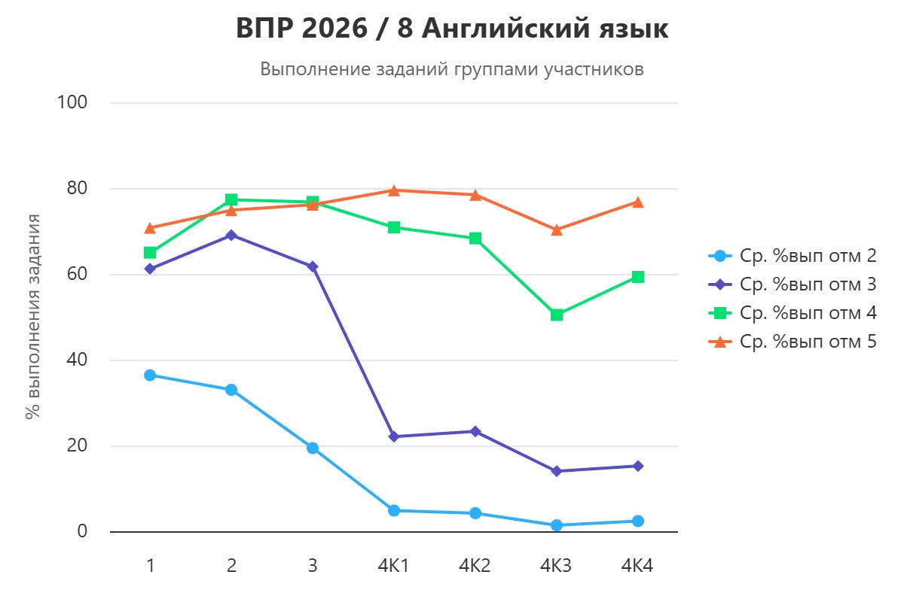

Slide 13
Требования (умения) – Английский язык – 10 класс
№ п/п | Блоки ПООП : выпускник научится / получит возможность научиться или проверяемые требования (умения) в соответствии с ФГОС
1 | Воспринимать на слух и понимать аутентичные тексты, содержащие отдельные неизученные языковые явления
2 | Читать про себя и понимать основное содержание текстов, содержащих отдельные неизученные языковые явления
3 | Читать про себя и понимать несложные аутентичные тексты, содержащие отдельные неизученные языковые явления, с пониманием запрашиваемой информации
4 | Распознавать и правильно употреблять лексические единицы, обслуживающие ситуации общения в рамках тематического содержания речи, с соблюдением существующей нормы лексической сочетаемости
5 | Оперировать языковыми средствами в коммуникативно значимом контексте: грамматические формы
6 | Знать реалии страны/стран изучаемого языка (государственное устройство, систему образования, страницы истории, основные праздники, этикетные особенности общения и так далее); иметь базовые знания о социокультурном портрете и культурном наследии страны/стран изучаемого языка
7К1 | Писать электронное сообщение личного характера, соблюдая речевой этикет, принятый в стране/странах изучаемого языка (объем сообщения – до 130 слов)
7К2 | Правильно использовать средства логической связи; структурно оформлять текст в соответствии с нормами письменного этикета
7К3 | Употреблять лексические единицы, обслуживающие ситуации общения в рамках отобранного тематического содержания, с соблюдением существующей нормы лексической сочетаемости; употреблять в письменной речи изученные морфологические формы и синтаксические конструкции. Владеть орфографическими навыками: правильно писать изученные слова. Оформлять пунктуационно правильно, в соответствии с нормами речевого этикета, принятыми в стране изучаемого языка электронное сообщение личного характера.

Slide 14
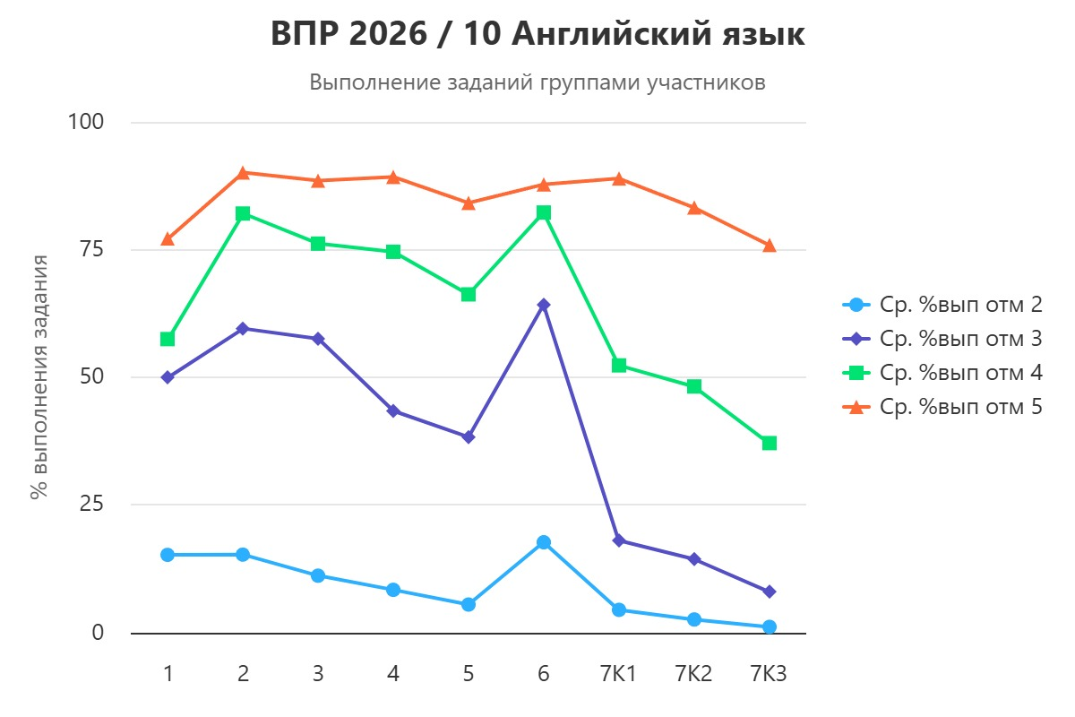

Slide 15
Распределение первичных баллов, 4 класс

Slide 16
Распределение первичных баллов, 5 класс

Slide 17
Распределение первичных баллов, 6 класс

Slide 18
Распределение первичных баллов, 7 класс

Slide 19
Распределение первичных баллов, 8 класс

Slide 20
Распределение первичных баллов, 10 класс

Slide 21
Статистика по отметкам, 4 класс

Slide 22
Статистика по отметкам, 5 класс

Slide 23
Статистика по отметкам, 6 класс

Slide 24
Статистика по отметкам, 7 класс

Slide 25
Статистика по отметкам, 8 класс

Slide 26
Статистика по отметкам, 10 класс

Slide 27
Достижение планируемых результатов, 4 класс

Slide 28
Достижение планируемых результатов, 5 класс

Slide 29
Достижение планируемых результатов, 6 класс

Slide 30
Достижение планируемых результатов, 7 класс

Slide 31
Достижение планируемых результатов, 8 класс

Slide 32
Достижение планируемых результатов, 10 класс

Slide 33
Сравнение отметок с отметками по журналу, 4 класс

Slide 34
Сравнение отметок с отметками по журналу, 5 класс

Slide 35
Сравнение отметок с отметками по журналу, 6 класс

Slide 36
Сравнение отметок с отметками по журналу, 7 класс

Slide 37
Сравнение отметок с отметками по журналу, 8 класс

Slide 38
Сравнение отметок с отметками по журналу, 10 класс

